Slide 1
ARM Developer Suite
介 绍

Slide 2
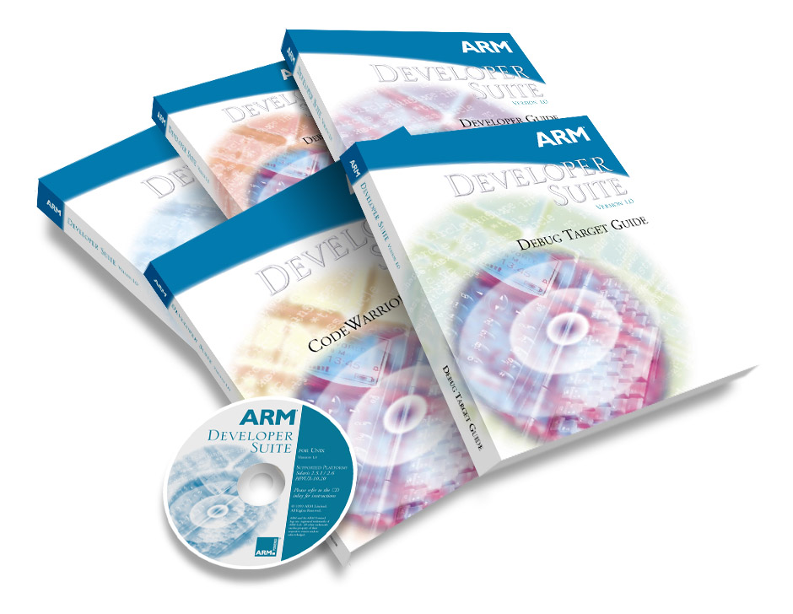
ADS 1.2
ADS1.2是为嵌入式ARM设计的一整套软件开发工具
  从最初的软件原型到最终优化的ROM代码。
ADS1.2发布于2001的12月份
支持的主机系统
  IBM compatible PCs with Windows 95, 98, 2000, ME or NT4
  Sun workstations with Solaris 2.6, 2.7 or 2.8
  HP workstations with HPUX 10.20, 11
  Red Hat Linux 6.2 & 7.1
使用FLEXLM管理器,管理它的LICENSE
45天的评估版软件
第三方工具支持:
  http://www.arm.com/DevSupp/

Slide 3
ADS 1.2新增功能
支持最新的ARM内核
  ARM926EJ-S, ARM9EJ-S, VFPv2
支持V5TEJ体系结构
ARMulator仿真执行Java bytecode
Bytecode显示 Jazelle 状态
主机系统可支持Red Hat Linux (6.2 and 7.1)
库管理器可合并各种库
使用pragmas ，可实现出色代码和数据的布局
为可重定位的代码设置新的链接选项
编译器同时输出汇编码和目标码

Slide 4
主要模块
ANSI C 编译器 - armcc and tcc
ISO / Embedded C++ 编译器 - armcpp and tcpp
ARM / Thumb 汇编器 - armasm
Linker - armlink
Windows 集成开发环境 - CodeWarrior
Debugger - AXD
  armsd 可向前兼容
格式转换器 - fromelf

Slide 5
主要模块
库管理器 - armar
C and C++ 库
指令级仿真 - ARMulator
同时包含
  ARM Firmware Suite
  ARM Application Library
  RealMonitor

Slide 6
工具的使用
ASM source
module(s)
命令行
makefile
IDE
Libraries
.s
armasm
.o
armlink
.axf
ELF / DWARF2 image
C source
module(s)
ELF
object
file(s)
with DWARF2 debug tables
.c
armcc -c
tcc -c
.o
fromelf
Disassembly
Code size
Data size
etc
fromelf
C++ source module(s)
.cpp
ROM format
armcpp -c
tcpp -c
.o
Library
armar

Slide 7
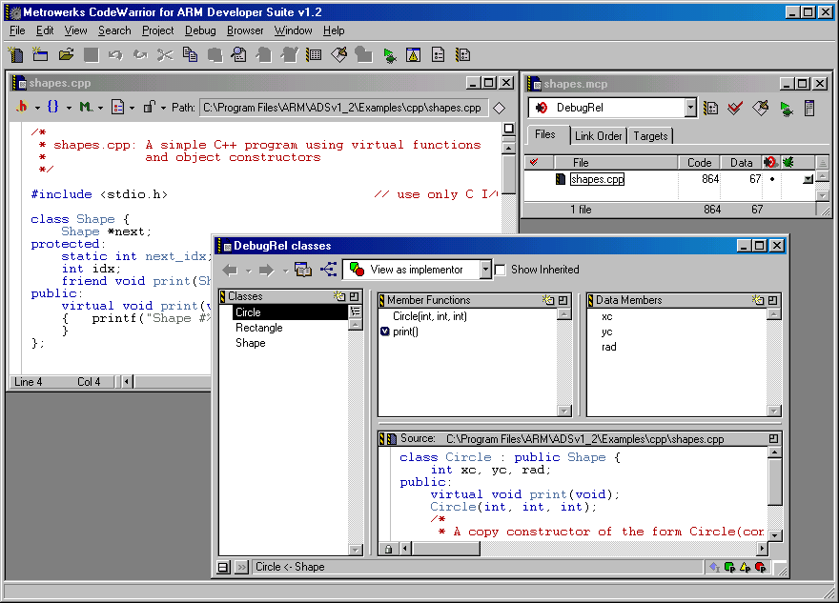
CodeWarrior
C/C++
Sensitive
Editor
Project
Manager
C/C++
Browser

Slide 8
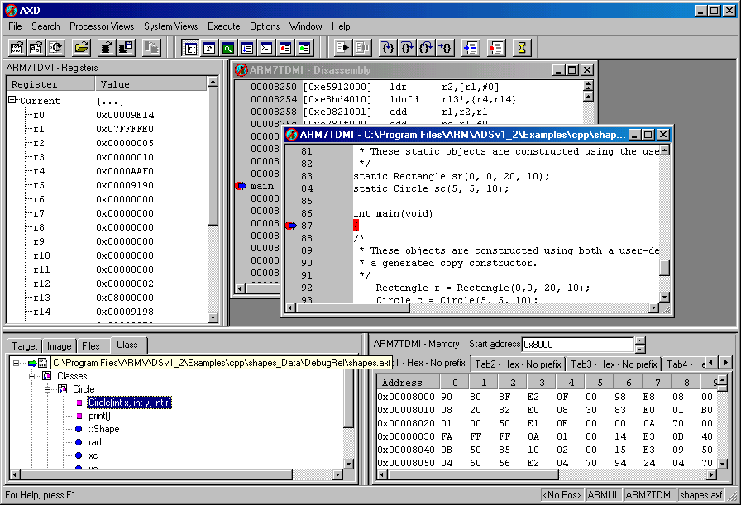
AXD
Docking toolbars
Docking windows
Source/
Disassembly
Registers
Memory

Slide 9
C / C++ 编译器 – 关键特性
完全支持ANSI 及其兼容 C 编译器
他属于是ISO / Embedded C++ compilers
支持所有的ARM处理器 (用 ‘-cpu’)
  e.g. ARM7TDMI, StrongARM, ARM9TDMI, ARM9E, ARM10, Xscale
优化的代码可以实现源码级调试:
  -O0 : 最佳的调试信息, 没有优化(-g) “Debug”
  -O1 : 大部分优化，比较好的调试信息（–g） “DebugRel”
  -O2 : 完整优化, 有限的调试信息 “Release”
支持 ROPI / RWPI
内嵌汇编
C和汇编的交叉列表( ‘-S -fs’)

Slide 10
C / C++ Compiler – 数据类型
下面这些数据类型可支持
  char 8 bit byte
  short 16 bit half-word
  int 32 bit word
  long 32 bit integer
  float 32 bit IEEE single-precision
  double 64 bit IEEE double-precision
  pointers 32 bits
  long long 64 bit integer
pointer,char（默认为unsigned ，可用-zc变为signed）之外，上述所有的默认值为Signed 。

Slide 11
提供的库
ANSI C库
  完整的文件处理，字符，数学库等，在目标平台可支持
  默认情况下,使用semihosted SWI’s和主机调试器通讯
    比如：文件操作，I/O操作
  库、函数包这些不需要为重定向而重新编译 。
    适合嵌入式使用- 没有单独的内嵌变量
  自动选择正确的库
    决定于你所使用的字节对齐方式，独立的位置，堆栈的检查等。
  保留了run time 功能支持和浮点支持
C++ 库包含:
  标准c++库（2.01版本）
  C++ 编译器包含run time 功能支持

Slide 12
Semihosting
Library
Code
SWI Handler
Application Code
:
printf(“hello\n”);
:
:
SWI
:
Communication with debugger running on host
库代码在ARM平台上运行，但低级I/O请求由主机提供
SWI机制提供了和主机的通路
  SWI 接口由ARMulator, Angel 和Multi-ICE共同提供
  Semihosted 程序可在所有的ARM平台上运行，而不需移植
调试工具必须提供这种功能
hello

Slide 13
支持的格式
ELF / DWARF2 image
Host running debugger
ARMulator
Angel
Multi-ICE
指令级仿真
串口方式调试，目标板上运行monitor
JTAG调试

Slide 14
ARMulator
针对某种ARM内核进行指令级仿真
精确的指令
  允许对程序的执行进行校验
  可以对存储器周期进行统计
  允许为指定的存储器和时钟速度，设定系统的基准
配置所有的ARM核
  最新的含CACHE的核 e.g ARM946E, ARM966E, ARM10 (incl VFP), XScale
支持TRACE
-提供工具包的扩展
  所有的模板用C编写，可以容易地用VISUAL C++增加新的外设模板
  也可仿真IRQ 或 FIQ中断
  ADS 1.2 Debug Target Guide有有关模板的详细说明

Slide 15
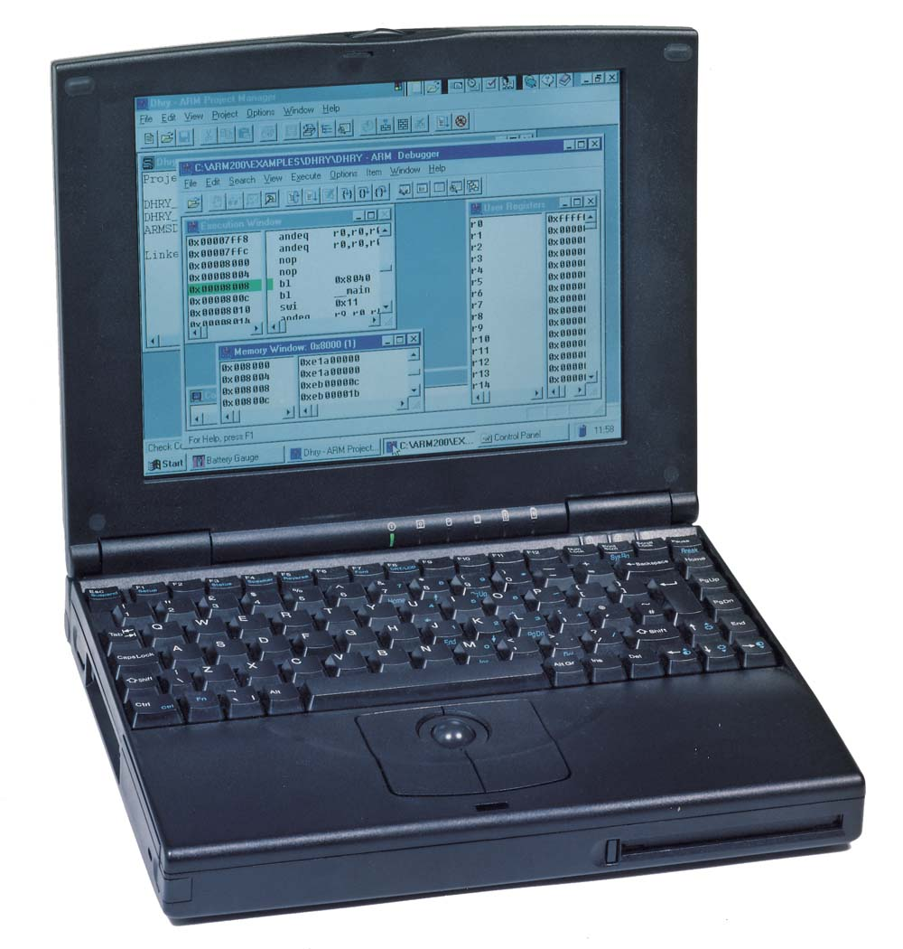

Multi-ICE
Debugger and Multi-ICE server (can be run on separate machines)
CPU
Control
Address
Data
EmbeddedICE
Logic-RT
5 wire
JTAG
BREAKPT
TAP
ARM
调试的系统就是最终系统
也存在第三方的协议转换器产品
  http://www.arm.com/DevSupp/ICE_Analyz/

Slide 16
Angel Debug Monitor
运行在目标板上的调试监控
  ARM核里不需要EmbeddedICE逻辑
  处理器不需要实际的停止 –可用于实时应用
  应用程序必须运行在RAM上 (可设置断点、单步等)
通过ADP (Angel Debug Protocol)和主机通信
  通常采用串口
ARM Firmware Suite (AFS) 提供全部的源代码
主要部分用C代码来写，易移植到新的硬件。
也可移植到第三方的目标板。

Slide 17

ARM Firmware Suite
板级软件和工具库
  uHAL (硬件层)
    屏蔽在不同平台上的硬件及其他模块和应用的区别
    通过提供系统初始化、存储器管理、中断管理的代码来缩短开发周期
  启动监控
  Angel Debug Monitor
  有FLASH管理库
  PCI管理 (for Integrator /AP)
在ADS软件中提供最新评估板的ANGEL监控

Slide 18

ARM 应用库
一个优化的软件包：包括数学运算和应用
由ARM体系结构专家手工制作的
  优秀的ARM例子程序
完全源代码，包含文档和创建（BUILD）工具
在用户应用软件里使用，是免版税的
软件包包括：
  DSP 变换：- DCT, FFT
  DSP 过滤 - FIR, IIR & LMS
  数学计算 -
    快速定点乘法和除法
    平方根，立方根，三角函数
    有符号的饱和加法
  其它大量有用的函数

Slide 19
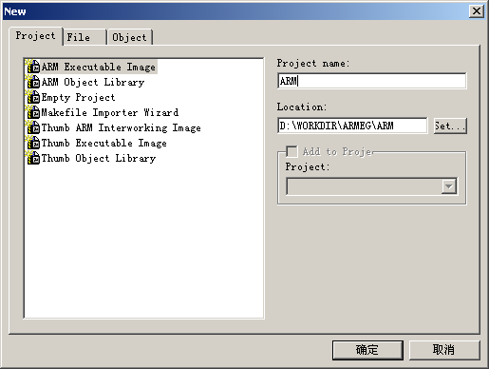
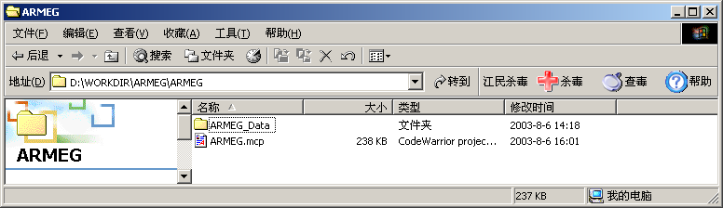
ADS的使用
创建一个新的工程项目
  选择File/New命令，
  打开对话框，
  选Project

Slide 20
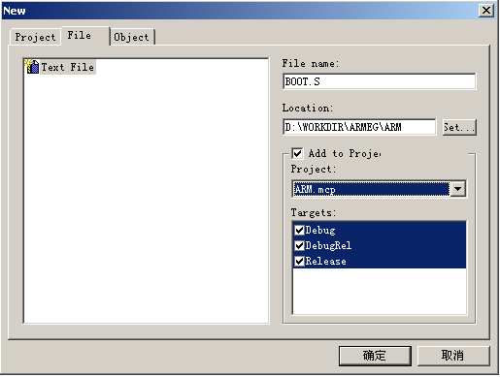
ADS的使用
创建一个新的源文件
  选择File/New命令，
  打开对话框，选File

Slide 21
ADS的使用

Slide 23
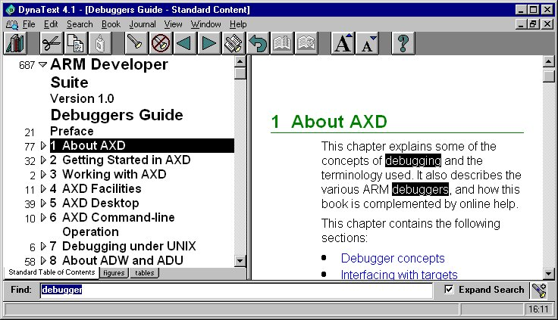
文档
安装和LICENSE管理
入门手册
汇编手册
编译、链接和工具手册
目标调试手册
  Angel, ARMulators, Semihosting
调试手册
CodeWarrior IDE 手册
开发手册
  在ARM上写代码
其它
  DynaText 在线手册
  打印的文档
  PDF
WINDOWS下的在线帮助 (F1)
应用指南可在如下网址下载:
http://www.arm.com/Documentation/AppNotes
技术支持网址: http://www.arm.com/DevSupp/Sales+Support/faq.html

Slide 24


